Slide 1
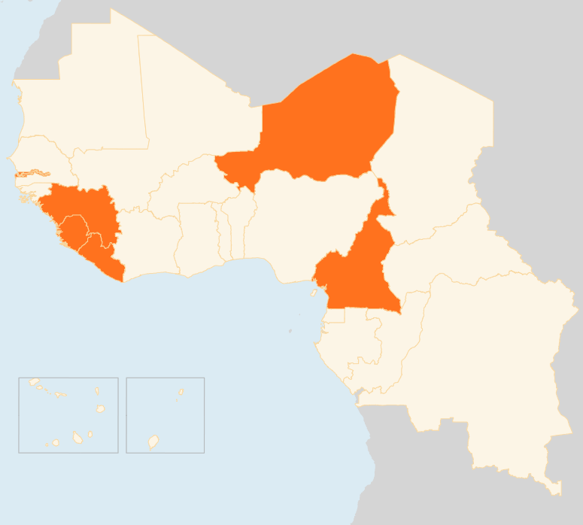

14 – 20 avril 2015
14 - 20 April 2015
CAMEROUN
19 TUÉS LORS D’UNE ATTAQUE DE BOKO HARAM
Au moins 19 personnes ont été tuées lorsque des hommes armés de Boko Haram ont attaqué le village de Bia dans la région de l’Extrême Nord du Cameroun dans la nuit du 16 Avril. La plupart des victimes auraient été décapitées lors de l'attaque sur le village situé sur les rives du lac Tchad. Les insurgés ont déjà mené plusieurs attaques sur le territoire camerounais. Ces raids transfrontaliers ont incité les voisins du Nigéria à réorganiser la force régionale de contre-insurrection qui a chassé Boko Haram de plusieurs villes et villages du nord-est du Nigéria.
GUINÉE
3 MORTS DANS DES MANIFESTATIONS DE L’OPPOSITION
Trois personnes ont été tuées et 50 autres blessées, les 13 et 14 avril, lors de violentes manifestations de l'opposition. Ces derniers exigent que les élections locales aient lieu avant les élections présidentielles d'octobre. Les manifestants, qui comptent marcher à nouveau sur le siège de la Commission Électorale Nationale de la Guinée le 20 Avril, prétendent que le calendrier électoral a été voté à la hâte sans consultation et accorde au parti au pouvoir un avantage injuste. Les manifestations surviennent au milieu de la flambée de fièvre Ebola qui est actuellement concentrée sur la région occidentale du pays.
NIGER
L’ÉPIDÉMIE DE MÉNINGITE CAUSE 75 DÉCÉS
Selon le ministre de la Santé, au 13 Avril, l’épidémie de méningite qui a éclaté en Janvier a tué 75 personnes, principalement dans la capitale Niamey. Près de 700 personnes ont été infectées par la maladie qui a été signalée dans toutes les régions du Niger sauf dans la région sud-est de Diffa. Une campagne de vaccination a été lancée pour enrayer l'épidémie qui a éclaté en 2011.
SIERRA LEONE
RÉOUVERTURE DES ÉCOLES APRÈS NEUF MOIS
Les écoles à travers le pays ont rouvert le 14 Avril, avec quelques 1,8 millions d'étudiants qui devraient reprendre l’apprentissage après neuf mois de fermeture en raison de l'épidémie d'Ébola qui a tué près de 3857 personnes. Pour assurer la sécurité, des enseignants ont été formés et des kits d'hygiène distribués dans toutes les écoles.
RÉGIONAL / MALADIE À VIRUS ÉBOLA (MVE)
LÉGÈRE HAUSSE DES CAS HEBDOMADAIRES
Un total de 37 cas a été signalé dans la semaine précédant le 12 Avril, sept de plus que la semaine précédente. Toutes les infections étaient en Guinée et en Sierra Leone. Le Libéria n'a signalé aucun cas depuis le 27 Mars. Neuf cas confirmés d'Ébola ont été enregistrés en Sierra Leone, le même que la semaine précédente, tandis que la Guinée a signalé 28 cas. Au total, 25 791 cas confirmés, probables et suspects dont 10 689 décès ont été rapportés dans les trois pays.
GUINÉE
NIGER
3
MORTS DANS DES MANIFESTATIONS DE L’OPPOSITION
DÉCÉS CAUSÉS PAR UNE ÉPIDÉMIE DE MÉNINGITE
75
CAMEROUN
SIERRA LEONE
19
TUÉS LORS D’UNE ATTAQUE DE BOKO HARAM
RÉGIONAL / MVE
RÉOUVERTURE DES ÉCOLES APRÈS NEUF MOIS
37
CAS EN GUINÉE ET EN SIERRA LEONE
Date de création: 21 avril 2015
Sources de données de la carte: UNCS, DevInfo, OCHA.
Les frontières, noms et désignations employés sur cette carte n’impliquent pas une reconnaissance ou acceptation officielle par les Nations Unies.

